Slide 1
Documentando Visões

Slide 2
Engenharia de Software
Arquitetura de Software
Prof. Msc. Anderson Diniz Hummel

Slide 3
Visões
Visões de Implementação
Visões dos Conectores e dos Componentes
Visões de Alocação

Slide 4
Visões
Visões de Implementação
Visão de Código
Visão das Camadas
Visão de Decomposição dos Módulos
Visões dos Conectores e dos Componentes
Visão de Tolerância a Falhas
Visões de Alocação
Visão Física
Visão de Processos

Slide 5
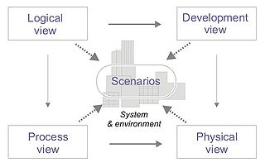
RUP: 4+1 Views
Visão Lógica
Visão da Implementação
Visão de Processos
Visão da Implantação
Casos de Uso

Slide 6
Visão Lógica
Para: usuários Finais
Descreve: requisitos comportamentais e a decomposição do sistema
Expressa: funcionalidades
Diagramas: classes*, colaboração, sequência

Slide 7
Visão Implementação
Para: desenvolvedores e gerentes
Descreve: os módulos do sistema ou subsistemas
Expressa: gestão da configuração
Diagramas: pacotes

Slide 8
Visão Implantação
Para: sustentação, projetistas
Descreve: como a aplicação é instalada e executada
Expressa: topologia do sistema, comunicação, provisionamento
Diagramas: implantação

Slide 9
Visão de Processo
Para: Projetistas e Integradores do Sistema
Descreve: como os processos do sistema se comunicam.
Expressa: desempenho, escalabilidade, vasão
Diagramas: atividade

Slide 10
Visão +1
Para: Usuários e Desenvolvedores
Descreve: funcionalidades do sistema
Expressa: ações
Diagramas: casos de uso

Slide 11
Visões e o Projeto
As visões sempre devem ser escolhidas de acordo com o projeto.

